Slide 1
Cosa abbiamo imparato dai database locali HIV-RER
Vanni Borghi
AOU - Modena

Slide 2
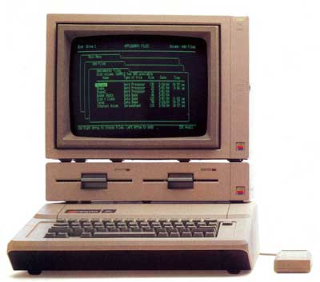
Da dove partiamo? 1985-1992
Analisi:
Necessità di una cartella clinica elettronica che tenga conto delle necessità primarie dell’organizzazione ambulatoriale con raccolta delle informazioni minime essenziali e le caratteristriche delle persone con infezione HIV.
Evitare ridondanze di input,
Normalizzare e allineare i dati secondo nomenclatori internazionali,
Semplificare le procedure amministrative.
Utilizzare il dbase ai fini di ricerca e di data exchange per il merge con le altre coorti.

Slide 3
Punto Fegato 2007 ed integrazione dei dati
Realizzazione cartella elettronica condivisa per le patologie croniche virali (HIV-HCV-HBV)
Malattie Infettive, Medicina I e II, Gastroenterologia, Centro Trapianti, Nefrologia
Agenda elettronica integrata e condivisa
Pazienti in dbase: 15693, di cui 2765 HIV

Slide 4
Data import ed integrazione
Database
Lab Chimico-clinica
Lab Micro-Viro
Lab Anatonia Patol.
Endoscopia
ADT-SDO
AFO

Slide 5
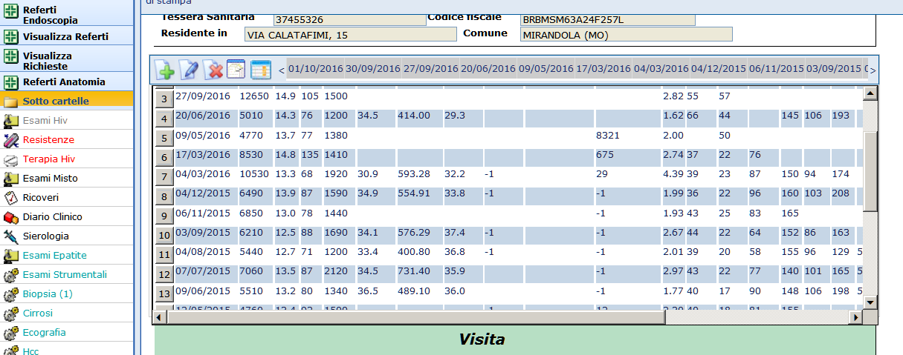
Data Import
Tools
Pagine

Slide 6
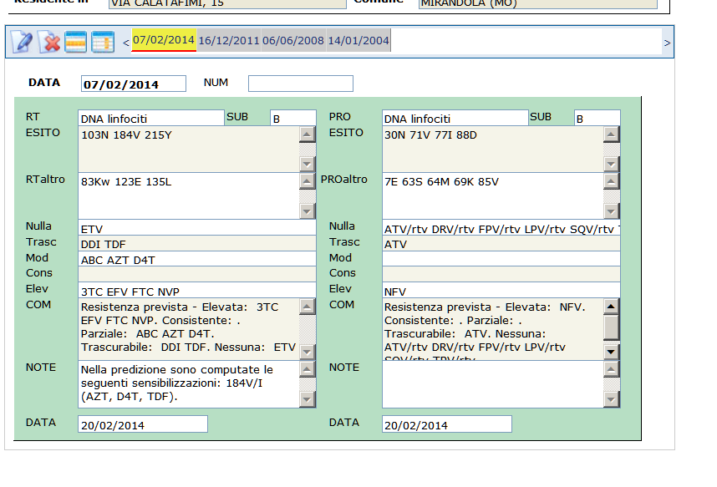
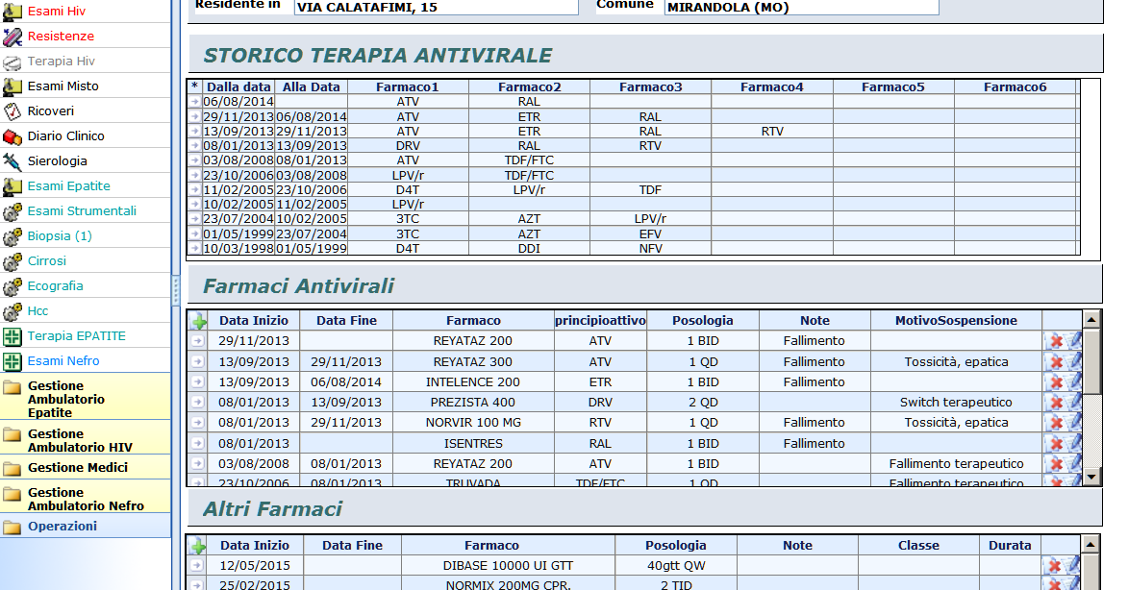

Slide 7
Data merge e SOP
Database
SOP

Slide 8
HIV – RER
Sistema di Sorveglianza HIV
Regione Emilia Romagna
Coorte Osservazionale sulle nuove diagnosi di infezione da HIV nella Regione Emilia Romagna dal 2006

Slide 9
IL GOVERNO CLINICO DELL’INFEZIONE DA VIRUS DELL’IMMUNODEFICIENZA UMANA (HIV) IN EMILIA ROMAGNA: PROGETTO INTEGRATO DI RAZIONALIZZAZIONE DELLE RISORSE, METODOLOGIA DI RICERCA CLINICA E PROSPETTIVE FUTURE
L’obiettivo dello studio è quello di valutare le attuali modalità di gestione clinica dell’infezione da HIV nei centri infettivologici dell’Emilia Romagna, lo studio dei fattori che caratterizzano la comparsa e la progressione di patologie legate all’invecchiamento della popolazione HIV positiva, la condivisione di protocolli clinici basati sulle linee guida correnti ed una centralizzazione dell’analisi dei dati clinici

Slide 10
Metodi
Creazione di una piattaforma informatica unica di gestione dei pazienti con infezione da HIV,
Formazione di data manager clinici per i singoli centri,
Creazione di una banca dati informatica nella quale saranno immessi in modo retrospettivo e prospettico i dati epidemiologici, immunologici-virologici e clinici relativi a tutti i pazienti con infezione cronica da HIV seguiti presso i Centri partecipanti;
Condivisione di protocolli comuni da parte di tutti i Centri per la gestione clinica dei pazienti con infezione da HIV, basati sulle linee guida correnti,
Analisi dei dati raccolti per la valutazione dell’analisi costo-efficacia delle terapie

Slide 11
Standardizzazione dei dati e SOP
ID_CENTER | Alfanumerico | Codice identificativo del centro/reparto che ha preso in carico il paziente. Il valore da indicare è: codice STS11 se ambulatorio codice HSP se reparto ospedaliero
BIRTH_D | Data (dd/mm/aaaa) | Data di nascita
ENROL_D | Data (dd/mm/aaaa) | Data presa in carico del paziente
GENDER | Numerico. I valori ammessi sono: 1= Maschio 2=Femmina 3=sconosciuto | Sesso
ORIGIN | Numerico | Codice ISTAT del Comune/Stato estero di nascita. Il valore da indicare è quello ricavato dalla tabella TCOMNOS

Slide 12
Standardazzazione dei dati e SOP
Prestazioni Laboratorio catalogo SOLE
WBC | Numerico | Globuli bianchi/mmc | 1312.154.064 (formula leucocitaria)
HB | Numerico | Emoglobina gr/dl | 1312.154.024 (formula leucocitaria)
PLT | Numerico | Piastrine nx1000/mmc | 1312.154.033 (formula leucocitaria)
LINFO | Numerico | Linfociti N/mmc | 1312.154.027 (formula leucocitaria) % 1312.154.068 (formula leucocitaria) #
CD4_P | Numerico | Percentuale CD4 | 1409.001 tipizzazione linfocitaria
CD4_T | Numerico | Numero assoluto CD4/mmc | 1409.001 tipizzazione linfocitaria

Slide 13
Formazione e data management
Progetto di formazione per i centri RER (fondo regionale)
Formazione di data manager per ogni centro
Elaborazione e trasmissione in proprio dei dati
Biostatistico in grado di fornire assistenza ai centri partecipanti e sulla possibilità di ricavare dati.

Slide 14
Situazione attuale
Avvio del progetto con cinque strutture pilota:
Modena, Reggio Emilia, Parma, Ferrara, Rimini
Area vasta Romagna: (Rimini, Cesena-Forli, Ravenna)
Applicativo LOG-80 (Finanziamento regione)
Piacenza: Applicativo (Fianziamento SIMIT)
Under construction: Bologna - Parma

Slide 15
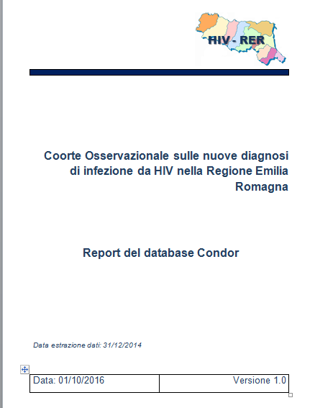
Caratteristica | N. pazienti | %
Sesso Maschi Femmine | 1165 434 | 72.9 % 27.1 %
Provenienza Africa Nord Africa sub Sahariana America del Nord America del Sud Asia Europa Est Europa Centro Europa Ovest Italia§ | 55 253 2 69 19 53 51 15 1082 | 3,4 % 15,8 % 0,1 % 4,3 % 1,2 % 3,3 % 3,2 % 0,9 % 67,7 %
Razza Asiatica Caucasica Ispanica Nera | 18 1247 67 267 | 1.1 % 78.0 % 4.2 % 16.7 %
Età* Maschi Femmine | 38 (30-46)
 | 39 (31-47)
 | 35 (28 – 45)
Via di trasmissione Tossicodipendenza Omo-bisessuale Eterosessuale Altro/Non nota | 93 549 914 43 | 5.8 % 34.3 % 57.2% 2.7 %

